Slide 1

파이선 파싱 맛보기
| 파이썬 알쓸신잡 |
알아두면 쓸데있는 신비한 잡학사전
2주차 파이썬 파싱 맛보기(BS4)
1

Slide 2
사이트 분석하기
2

Slide 3
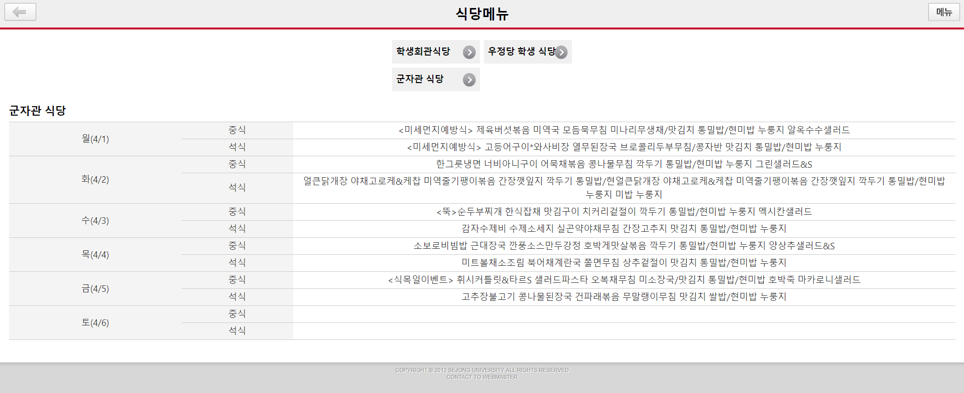
목표 (학식 메뉴 파싱하기)

Slide 4
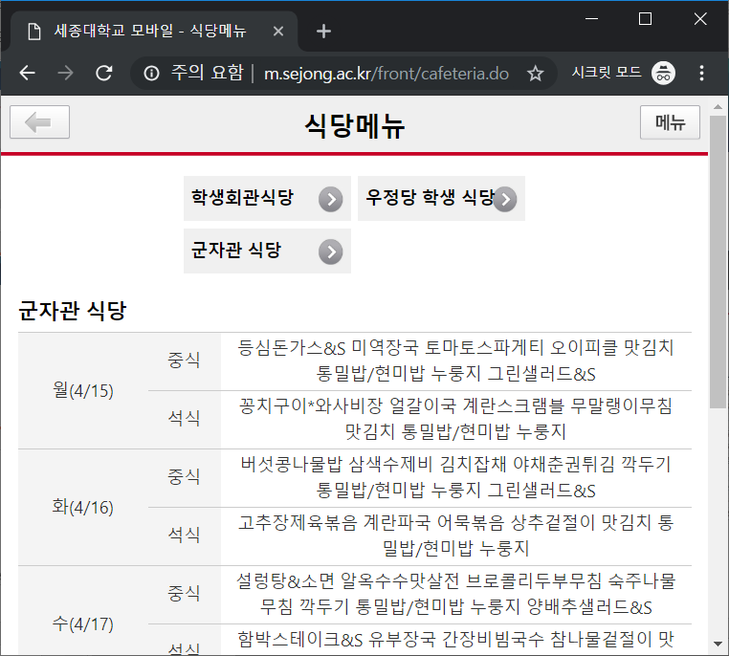
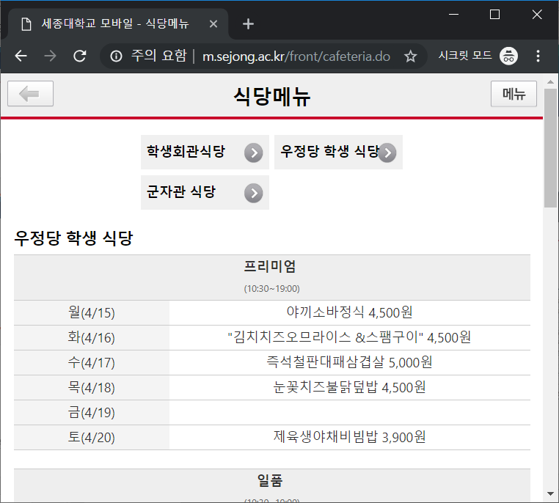
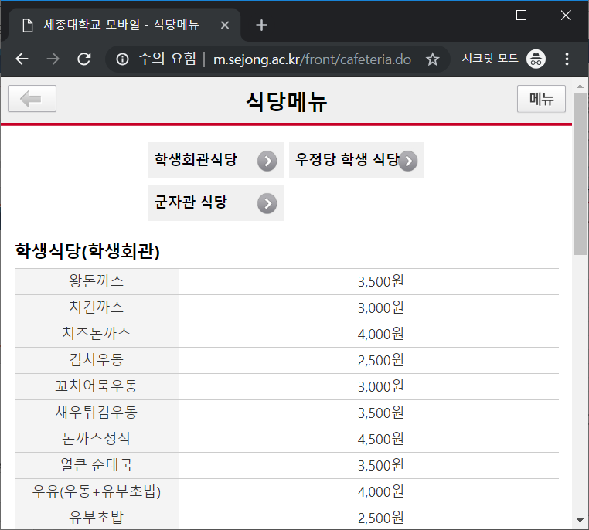
주소 찾기
사이트 주소가 전부 동일(http://m.sejong.ac.kr/front/cafeteria.do)....?
학생회관은 처음 들어가면 바로 나오니까 파싱할수 있겠는데…..
우정당, 군자관은 어떻게 접속해야할까??

Slide 5
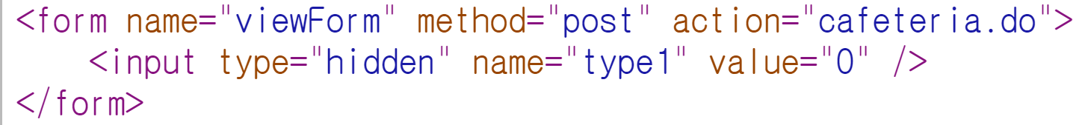
주소 찾기 (페이지 소스 보기)
우클릭 후 페이지 소스보기 (Ctrl-U)
아래 form 태그를 통해 Post 방식임을 알 수 있다.
하지만 form 태그는 POST방식일때 GET방식으로도 접근을 할수 있기 때문에 주소에 파라미터가 담겨있는 GET 방식을 사용한다.
파라미터 값

Slide 6
주소 찾기
Get 방식으로 접속 http://m.sejong.ac.kr/front/cafeteria.do?name=value
파라미터 값
http://m.sejong.ac.kr/front/cafeteria.do?type1=0

Slide 7
주소 찾기 결과
value 값을 변경하면서 알아낸 주소들
학생회관 : http://m.sejong.ac.kr/front/cafeteria.do?type1=0
우정당 : http://m.sejong.ac.kr/front/cafeteria.do?type1=2
군자관 : http://m.sejong.ac.kr/front/cafeteria.do?type1=3
GET방식은 주소에 파라미터가 담겨있어 찾을필요가 없지만 학식페이지는 POST방식이라 파라미터가 숨겨져 있어서 찾아야함

Slide 8
파싱 시작하기
8

Slide 9
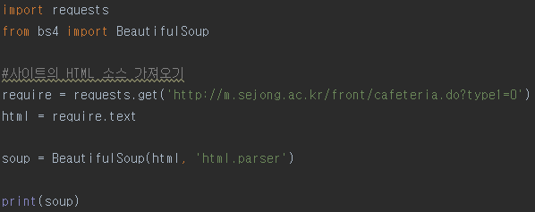
파싱할 페이지의 HTML 소스 가져오기

Slide 10
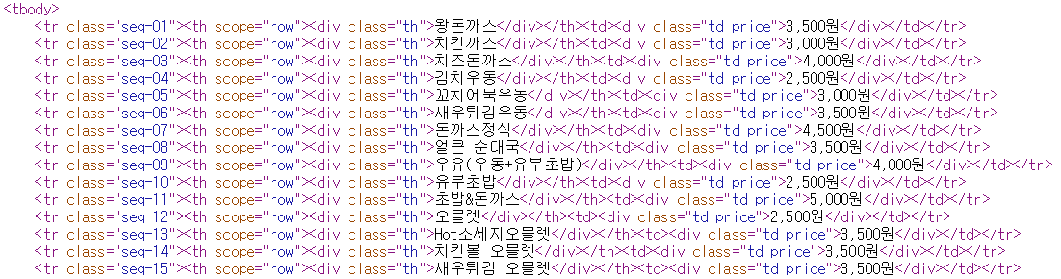
태그 파싱 하기 (방법 1 : 태그 속성 검색)
HTML 소스를 보면 메뉴는 <div class=“th”>로 감싸져 있고 가격은 <div class=“td price”>로 감싸져 있다.

Slide 11
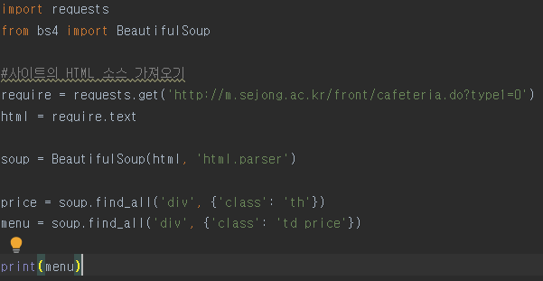
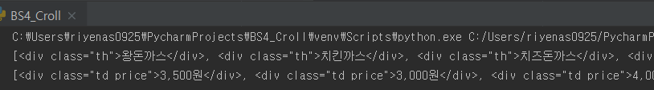
태그 파싱 하기 (방법 1 : 태그 속성 검색)
Class가 아니더라도 span, a, br 등등 도 사용 가능
soup.find_all은 리스트로 반환
soup.find_all(‘태그 이름’, {‘속성’: ‘값’})

Slide 12
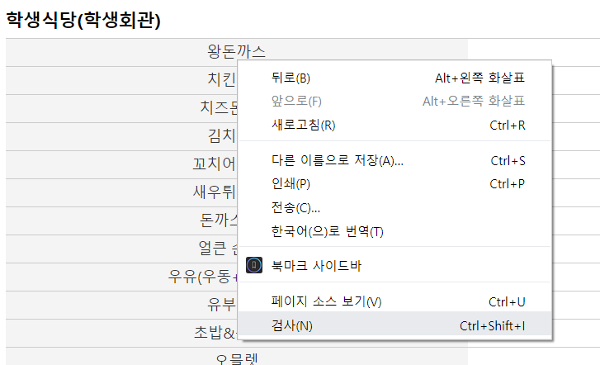
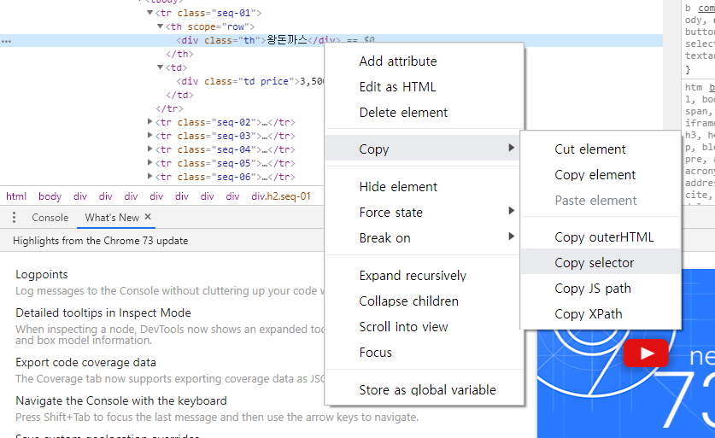
태그 파싱 하기 (방법 2 : selector 사용)
파싱하고 싶은 항목에 커서를 대고 우클릭 한다음 검사를 누른다.
그다음 파싱하고 싶은 태그에 우클릭을 한다음 Copy -> Copy selector를 눌러 복사한다.

Slide 13
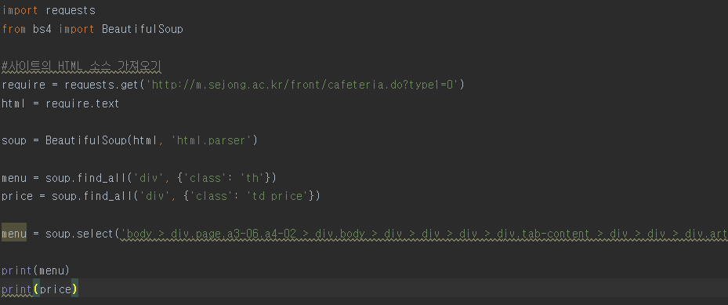
태그 파싱 하기 (방법 2 : selector 사용)
위와 같이 단순한 페이지에서는 태그 속성을 검색해도 되지만 한페이지 내에 중복되는 값이 많으면 위와 같이 selector로 정확한 위치에 있는 값을 파싱해와도 된다.
soup.select(‘selector 또는 xpath 값’)

Slide 14
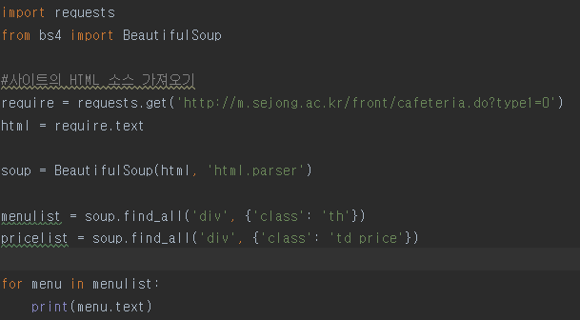
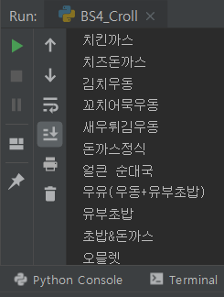
리스트에서 태그 값 지우기
현재 태그가 붙어있는 상태로 저장 리스트에서 태그를 지우고 싶으면 다음과 같은 코드를 추가하면 된다.

Slide 15
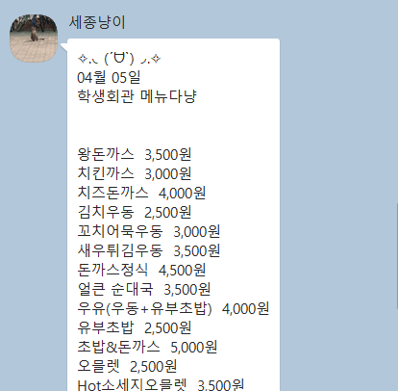
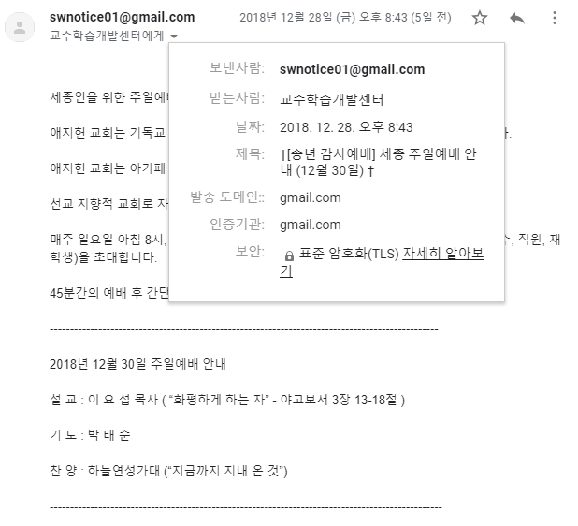
데이터 가공
위에서 만든 리스트들로 내가 원하는 데이터로 형식으로 가공해서 사용하면 끝 (아래는 예시)

